Slide 1
IMPLEMENTACIÓN DE UN SISTEMA PILOTO PARA GERENCIA, OPERACIÓN Y MANTENIMIENTO DE LA RED DE TELECOMUNICACIONES DEL ÁREA PLANTA INTERNA DE LA EMPRESA CNT EN LA PROVINCIA DE COTOPAXI .
Alex Guillermo Aldana Mantilla
Sandra Miguelina Cortez Caisachana
ESCUELA POLITÉCNICA DEL EJÉRCITO
VICERRECTORADO DE INVESTIGACIÓN Y VINCULACIÓN CON LA COLECTIVIDAD DEPARTAMENTO DE ELÉCTRICA Y ELECTRÓNICA
MAESTRÍA EN GERENCIA DE REDES Y TELECOMUNICACIONES
Sangolquí 20 de Junio 2013

Slide 2
Temas a tratar
Resumen, Introducción, Objetivos
Consideraciones generales del proyecto
Resumen del marco teórico
Análisis e implementación del sistema
Pruebas de funcionamiento del software
Conclusiones y recomendaciones
Resumen final software MaPI4.0

Slide 3
Resumen
El trabajo realizado, corresponde a la implementación de un sistema de software para administrar el proceso de mantenimiento
Mediante la recopilación de datos se determina la situación actual de los diferentes equipos y sistemas de Conmutación, Transmisiones y Energía, de esta manera se desarrolla y se definen las prácticas de mantenimiento preventivo para planificar, ejecutar y evaluar el cumplimiento de las diferentes rutinas de trabajo, utilizando diferentes factores que influyen en el proceso como son: recursos humanos, técnicos, ubicaciones geográficas.

Slide 4
Introducción
El uso de sistemas computarizados para la administración del mantenimiento es fundamental dentro del mejoramiento de la Empresa.
Mantenimiento preventivo, es el que se lleva a cabo según una rutina estrictamente basada en el tiempo, independientemente de si las fallas han ocurrido o no.
La complejidad del mantenimiento, así como su efecto final en la calidad del servicio, establece la necesidad de la planificación, administración y seguimiento de los procesos.

Slide 5
Objetivo General
Implementar un sistema piloto para la Gerencia, Operación y Mantenimiento de la red de Telecomunicaciones del área Planta Interna de la Empresa CNT en la provincia de Cotopaxi, diseñar y elaborar un software que administre los trabajos de mantenimiento preventivo.

Slide 6
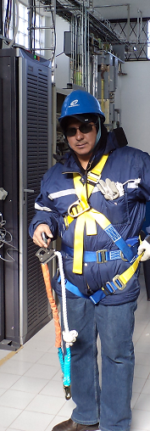
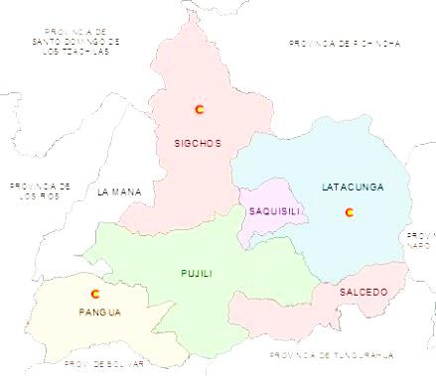
Objetivos Específicos
Mediante el levantamiento de datos en campo, determinar la situación actual del área de Planta Interna en la provincia de Cotopaxi, en sus cantones: Latacunga, Salcedo, Saquisilí, Pujilí, Sigchos, Pangua, La Maná
Garantizar el nivel de confiabilidad y disponibilidad de los servicios a través del mantenimiento oportuno de los sistemas de la red de telecomunicaciones de la provincia de Cotopaxi.

Slide 7
consideraciones generales del proyecto

Slide 8
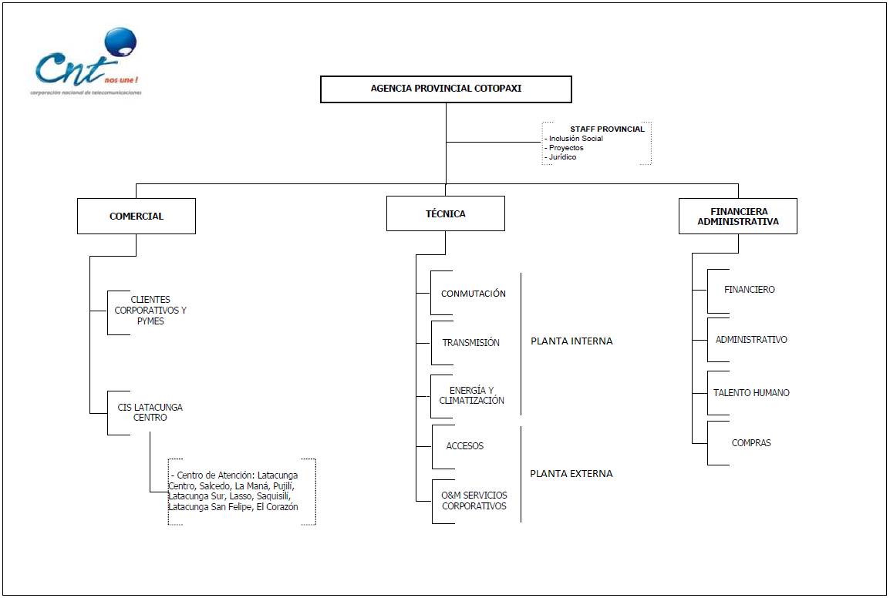
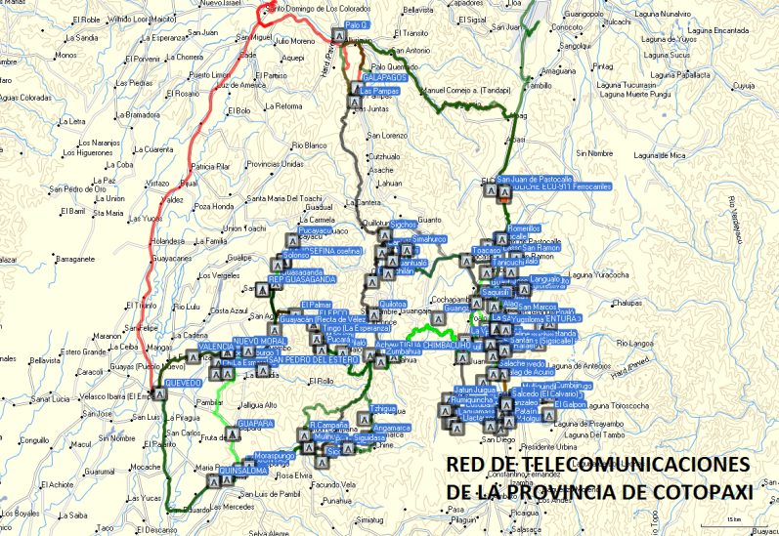
Antecedentes
Planta Interna es parte del área Técnica en la provincia de Cotopaxi la misma que se divide en tres grandes campos: Conmutación, Transmisión y Energía.
El equipamiento de la red de Telecomunicaciones en la provincia es disperso geográficamente y diverso tecnológicamente.
La implantación de un sistema para la gestión y mantenimiento en el área de Planta Interna, proporcionará beneficios que justificarán el gran esfuerzo y recursos necesarios para ponerlo en marcha.
4 Earth

Slide 9
Formulación del problema a resolver
Los trabajos del área se los ejecuta de forma manual, sin una orden escrita que valide el cumplimiento.
No se optimiza los recursos humanos ni de transporte.
Se cubren solamente trabajos emergentes dejando a un lado el mantenimiento preventivo.
Sin un registro escrito de las labores realizadas es difícil cuantificar las actividades del área, no se puede evidenciar la carga de trabajo asignada a cada persona.
No se lleva un registro actualizado de la Infraestructura de la Red de Telecomunicaciones de la provincia, lo que dificulta la atención en orden cronológico del mantenimiento.

Slide 10
Metodología de la Investigación
La metodología de la investigación de campo aplicada en el presente Proyecto es la recopilación de datos, se dirige al registro de la información referente a los datos de cada uno de los equipos, datos de las localidades, datos de las personas que interactúan con el sistema, datos de las tareas requeridas para cumplir con las actividades de mantenimiento.

Slide 11
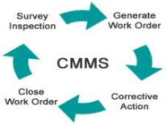
La Tendencia en los CMMS
La Gestión de mantenimiento asistido por computadora u ordenador, (conocido por las siglas GMAO) también se nombra en ocasiones como CMMS, acrónimo de Computerized Maintenance Management System.
En esencia es una herramienta software que ayuda en la gestión de los servicios de mantenimiento de una empresa.
Básicamente es una base de datos que contiene información sobre la empresa y sus operaciones de mantenimiento.

Slide 12
Beneficios implementación de un CMMS
El mejor aprovechamiento del CMMS se va consiguiendo a medida que cada vez más sea el software quien reporte las necesidades de mantenimiento periódico, en forma automática y no el personal de mantenimiento.
Así se evitan olvidos, repetición en trabajos y los errores humanos en la programación de las intervenciones.

Slide 13
resumen del marco teórico

Slide 14
El Proceso Gerencial
El concepto comprende a toda actividad realizada dentro de una organización por una persona responsable ante otros por alcanzar resultados, mediante la ordenada, apropiada y oportuna administración de los recursos humanos, materiales y maquinarias que se le han suministrado o que le son accesibles.

Slide 15
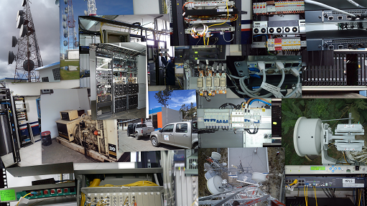
Conmutación, Transporte y Energía

Slide 16
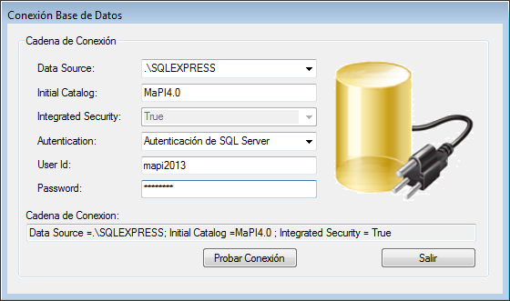
Bases de datos
Una base de datos es un “almacén” que permite guardar gran cantidad de información de forma organizada para luego poder encontrarla y utilizarla fácilmente a través de un conjunto de programas que manipulen esos datos.

Slide 17
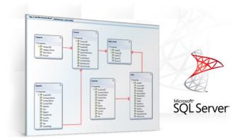
Visual Basic, SQL
Visual Basic, es un lenguaje de programación y entorno de desarrollo integrado (IDE), implementado con el objetivo de entregar a los usuarios de programación informática un paquete de utilidades simples y accesibles.
SQL (Structured Query Language) es un lenguaje de programación diseñado para almacenar, manipular y recuperar datos almacenados en bases de datos relacionales.

Slide 18
análisis e implementación del sistema
Notes:
Use un encabezado de sección para cada uno de los temas, de manera que la transición resulte clara para el público.

Slide 19
Los temas a tratar son los siguientes
Análisis de las actividades de mantenimiento del área de Planta Interna de Cotopaxi
Análisis previo al levantamiento del Modelo Conceptual
Diseño de la Base de datos
Elaboración de formatos para la recopilación de datos
Implementación de la base de datos
Implementación del entorno de usuario
Programación del software
Ingreso de datos

Slide 20
Análisis de las actividades de mantenimiento del área de Planta Interna de Cotopaxi
Sistemas: Conmutación, Transmisión y Energía.
Sectorización de la provincia, optimizar recorridos.
Informes de actividades en cuadros de Excel.
Cronograma de mantenimiento en el cual se asignan fechas de cumplimiento de los trabajos para los equipos de las diferentes localidades según el sector.
Se establecen rutinas y tareas de mantenimiento.

Slide 21
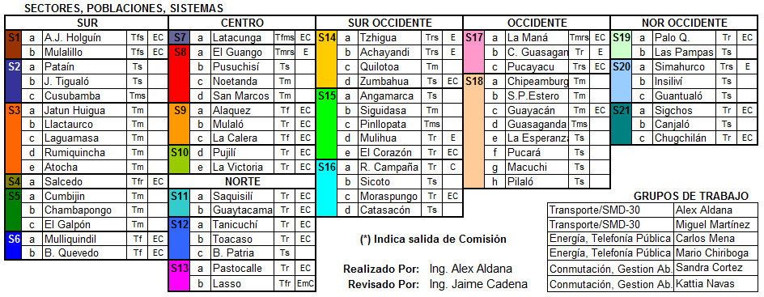
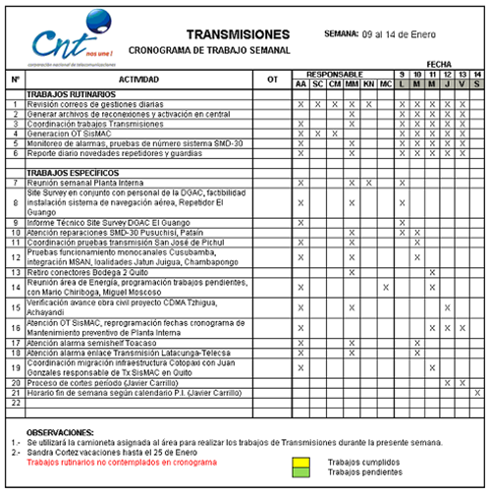
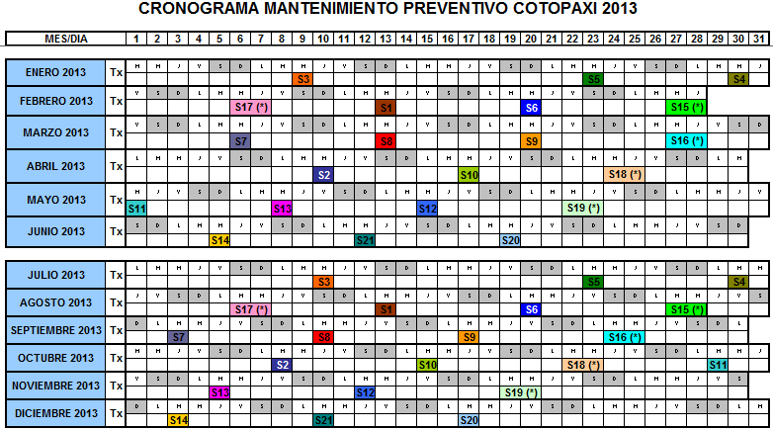
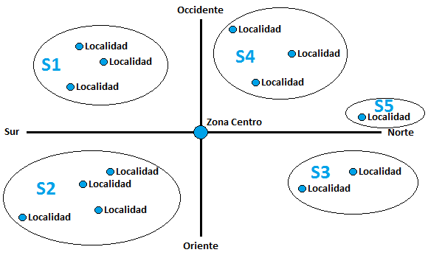
4 Map Source
Notes:
Sectorización debe ser explicada desde Map Source literal 4

Slide 22
Rutinas, Tareas
Debido a la naturaleza de los equipos, se considera un listado de rutinas que abarcan en forma general las actividades de mantenimiento de los sistemas en el que se indica la frecuencia (repetitividad) con la que se deben realizar de manera periódica los trabajos y las tareas que deben cumplirse:

Slide 23
Rutinas, Tareas
Mantenimiento Básico Radio PDH/SDH (frecuencia: 6 meses).
Mantenimiento preventivo grupo electrógeno (frecuencia: 4 meses)
Mantenimiento preventivo sistema AC/DC (frecuencia: 6 meses)
Mantenimiento preventivo centrales TDM (frecuencia: 6 meses)
Salvaguarda trimestral Central Matriz (frecuencia: 3 meses)
Salvaguarda quincenal central Matriz Siemens (frecuencia: 15 días)
Mantenimiento preventivo FO ADM (frecuencia: 6 meses)
Mantenimiento Multiacceso inalámbrico (frecuencia: 6 meses)
Mantenimiento de monocanales (frecuencia: 6 meses)
Mantenimiento básico MSAN (frecuencia: 6 meses)

Slide 24
Análisis previo al levantamiento del Modelo Conceptual
Se realiza un esquema general de los datos necesarios para levantar el modelo conceptual para identificar las principales entidades que son necesarias en la elaboración de la base de datos.
Levantamiento de datos de Ubicación (Localidad).
Levantamiento de datos del personal.
Levantamiento de datos de Rutinas y Tareas.
Levantamiento de datos de Equipamiento.
Asignar Rutinas al Equipamiento.
Emitir / Actualizar una orden de Trabajo OT.

Slide 25
Diseño de la Base de datos
El diseño de una base de datos no es un proceso sencillo, cuando se diseñan es interesante aplicar la vieja estrategia de dividir para vencer, se descompone el diseño de bases de datos en tres etapas:
Etapa del diseño conceptual.
Etapa del diseño lógico.
Etapa del diseño físico.
Notes:
Ésta es otra opción para una diapositiva Información general que usa transiciones.

Slide 26
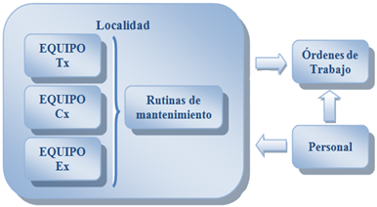
Etapa del diseño conceptual
En esta etapa se obtiene una estructura de la información de la futura base de datos.
Tomando como referencia el Equipo como la base principal del modelo E-R, se elabora el diseño conceptual, se observa cómo se relaciona la ubicación, personal y rutinas al equipo para generar posteriormente las OT según sean programadas o directas.

Slide 27
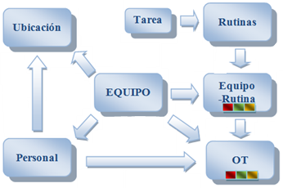
Etapa del diseño lógico
En esta etapa se parte del resultado del diseño conceptual, que se transforma de forma que se adapte a la tecnología que se debe emplear.
Luego del análisis, se ha determinado las tablas que conformarán la base de datos con sus respectivos campos y tipo de datos, las relaciones entre ellas y las claves primarias y foráneas

Slide 28
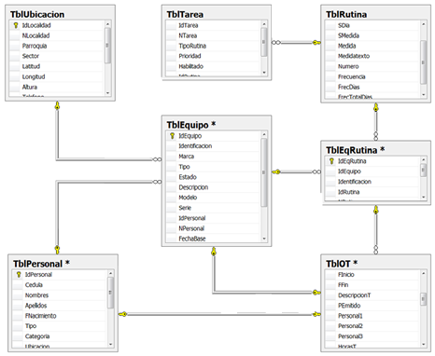
Etapa del diseño físico
En esta etapa se transforma la estructura obtenida en la etapa del diseño lógico, con el objetivo de conseguir una mayor eficiencia; además, se completa con aspectos de implementación física que dependerán del SGBD.

Slide 29
Elaboración de formatos para la recopilación de datos
Aplicando la metodología de Investigación de Campo, se identifica en las localidades de la provincia el tipo de sistemas de Conmutación, Transmisión y Energía existentes.
Se realiza el levantamiento de las coordenadas geográficas de cada una de las ubicaciones.
Se Levanta en cada sitio la información necesaria para alimentar la base de datos según los formatos de las tablas: Ubicación, Equipos, Personal, Rutinas, Tareas.

Slide 30
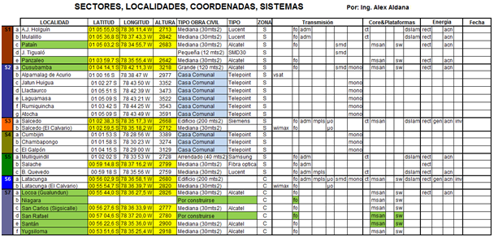
Elaboración de formatos para la recopilación de datos

Slide 31
Implementación del entorno de usuario
El desarrollo del software se lo realizó en el programa Visual Basic 2008 Express con SP1.
Para interactuar con la base de datos en los diversos formularios creados se puede realizar las acciones: borrar un registro, editar un registro, eliminar un registro, consultar un registro.
En esta etapa se diseñarán los diferentes formularios que nos servirán para interactuar con el programa.

Slide 32
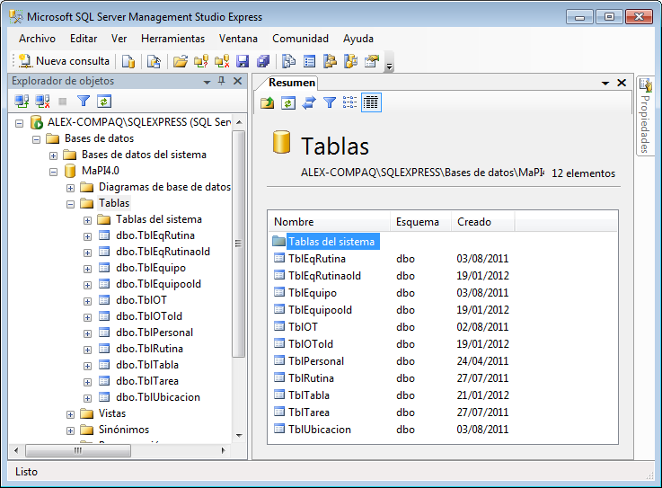
Implementación de la base de datos
Considerando que el software a ser implementado será multiusuario, se utilizó la plataforma Microsoft SQL Server 2005 Express.
Una vez instalada la aplicación se crea la BDD MaPI4.0 y las tablas según el modelo E-R. se observa la interfaz de trabajo del software Microsoft SQL Server Management, que permite administrar la BDD.
5 Instalación SQL
Notes:
Abrir accesos directos 5 de la carpeta de presentación
Hacer referencia a las hojas de instalación de SQL Server y SQL Management
Hojas

Slide 33
Implementación del entorno de usuario
El desarrollo del software se lo realizó en el programa Visual Basic 2008 Express con SP1.
Para interactuar con la base de datos en los diversos formularios creados se puede realizar las acciones: borrar un registro, editar un registro, eliminar un registro, consultar un registro.
En esta etapa se diseñarán los diferentes formularios que nos servirán para interactuar con el programa.
Notes:
Abrir accesos directos 6 de la carpeta de presentación

Slide 34
Implementación del entorno de usuario, módulos
Módulo de trabajo.
Módulo de seguridad.
Módulo de ingreso de datos.
Módulo de asociación de Rutinas Equipos.
Módulo de conexión a la BDD.
Módulo Administrar Equipos-Rutinas.
Módulo Administrar Órdenes de Trabajo.
Módulo de reporte
Módulo Historial Equipo.

Slide 35
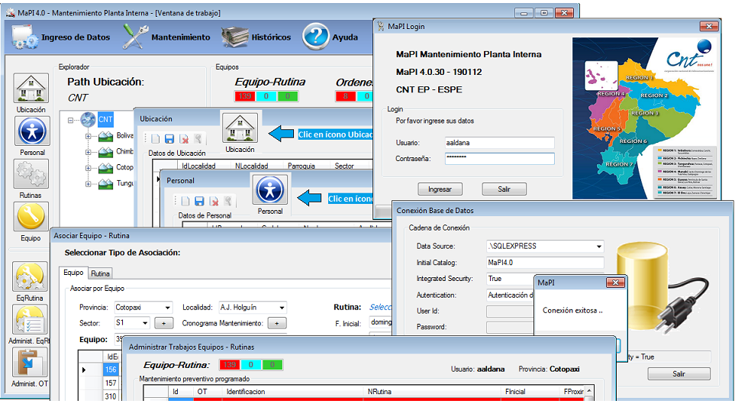
Implementación del entorno de usuario, módulos

Slide 36
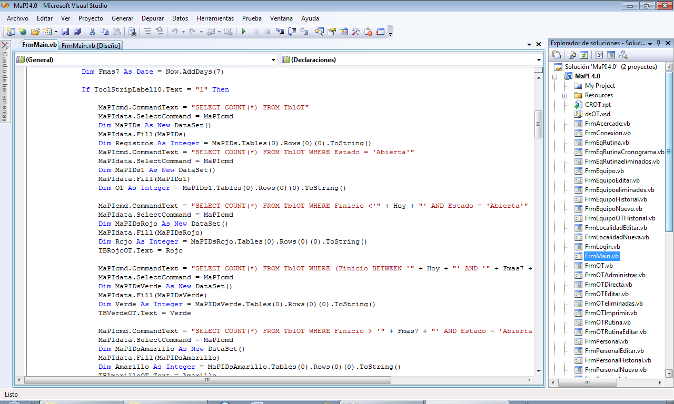
Programación del software
Se han elaborado 40 formularios que permiten interactuar con el sistema, Para cada uno de estos se realizó la programación de acuerdo al análisis previo y a los resultados esperados en cada módulo.
6 MaPI4.0 Vb
Notes:
Hacer referencia al software MaPI4.0 desde VB

Slide 37
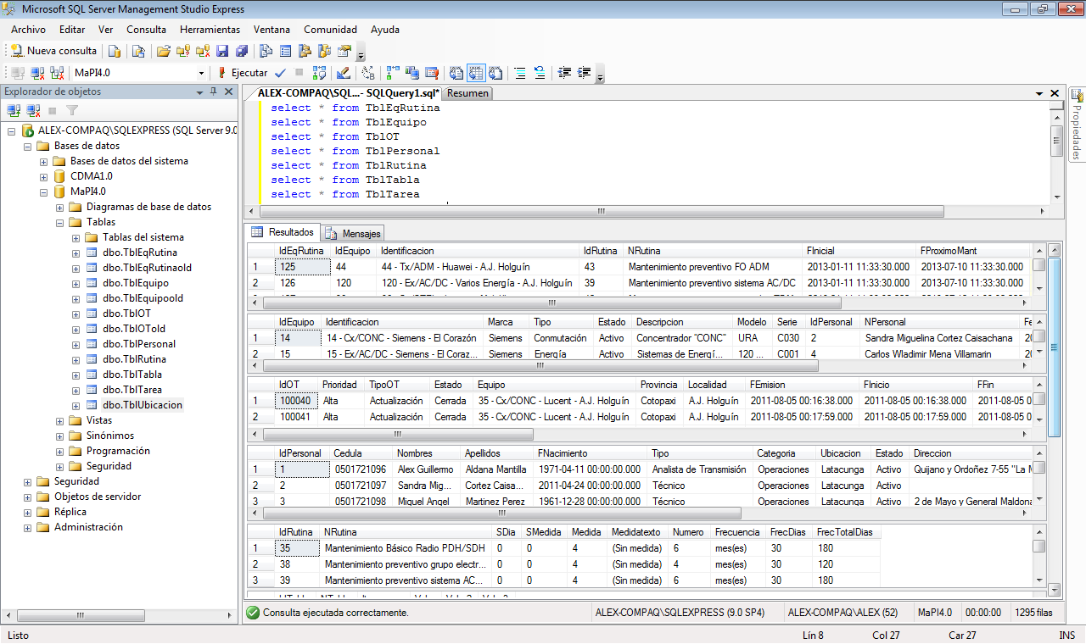
Ingreso de datos
Una vez realizado el levantamiento de datos en cada una de las localidades declaradas, se procede a través de la utilización del software en las ventanas de: Ubicación, Personal, Equipos a ingresar los datos, desde el Menú Ingreso de datos o desde la ventana principal de trabajo, se verifica en SQL Server.

Slide 38
pruebas de funcionamiento del software
8 Manual Instalación
Notes:
Manual de instalación MaPI4.0 Acceso directo 8

Slide 39
Introducción
El Software MaPI4.0 es una herramienta que permite administrar de manera semiautomática los trabajos de mantenimiento.
Se verificará la implementación del sistema piloto para la Gerencia, Operación y Mantenimiento de la red de Telecomunicaciones del área Planta Interna de la Empresa CNT E.P. de la provincia de Cotopaxi, mediante el análisis de las ventanas de interfaz de usuario y pruebas del software.

Slide 40
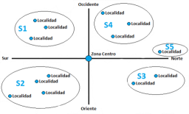
Esquema general del software
frecuencia
Tareas
Mto. Programado
RUTINA
Eq-Rt
LOCALIDAD
EQUIPO
OT
directa
programada
PERSONAL

Slide 41
Ventanas y módulos
Ventana de ingreso a MaPI4.0, validación de usuario.
Ventana principal de trabajo.
Barra de menú.
Información de equipos.
Explorador de localidades.
Semáforos, acceso directo a los módulos de rutinas y OT.
Área de ingreso de datos.
Módulos: Ubicación, Personal, Rutinas-Tareas, Equipos,.
Acceso a módulos de Mantenimiento.
Módulo Asociar Equipos – Rutinas.
Módulo Administrar Equipos-Rutina.
Módulo Órdenes de Trabajo.
Módulo Administrar OT, Impresión.
7 E-R MaPI, 6 MaPI4.0.exe
Notes:
Explicar con el programa ejecutable MaPI4.0 y con la BDD conectada en red
Abrir acceso directo 7 E-R MaPI4.0

Slide 42
Ventanas y módulos
Acceso a Módulos Históricos y de Gestión.
Órdenes de trabajo eliminadas.
Equipos Eliminados.
Asociación Equipos Rutinas eliminados.
Gestión por Personal.
Gestión por Equipo.
Ayuda del sistema, conexión BDD, reporte de errores.
Conexión BDD.
Acerca de.
Ayuda MaPI.
Reporte de errores.
Barra de estado de información general.

Slide 43
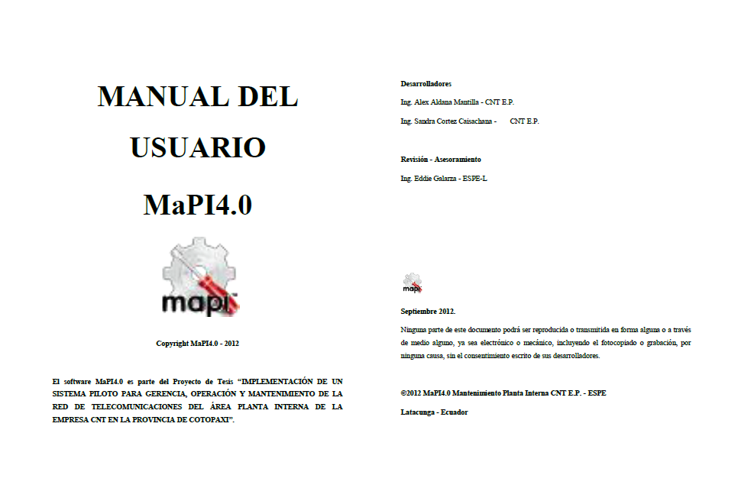
Manual del usuario
9 Manual Usuario.pdf
Notes:
Referencia al acceso directo 9 Manual de Usuario.pdf

Slide 44
Manual del usuario
¿QUÉ ES MaPI4.0?
MaPI4.0 es un software, de acceso a Base de Datos orientado a la Administración semiautomática del Mantenimiento Preventivo del área de Planta Interna de la Empresa CNT E.P.
MaPI4.0 se lo puede aplicar:
En las provincias en las que tiene cobertura la Empresa CNT E.P.
En el área de Planta Interna que involucra los sistemas de: Transmisión, Conmutación y Energía.
MaPI4.0 fue desarrollado:
Como parte del proyecto de Tesis “IMPLEMENTACIÓN DE UN SISTEMA PILOTO PARA GERENCIA, OPERACIÓN Y MANTENIMIENTO DE LA RED DE TELECOMUNICACIONES DEL ÁREA PLANTA INTERNA DE LA EMPRESA CNT EN LA PROVINCIA DE COTOPAXI”, requisito previo a la obtención del título de “Maestría de Gerencia de Redes y Telecomunicaciones”, de la Escuela Politécnica del Ejército de Sangolquí.

Slide 45
conclusiones y recomendaciones
Notes:
Use un encabezado de sección para cada uno de los temas, de manera que la transición resulte clara para el público.

Slide 46
Conclusiones
La utilización de un sistema informático como ayuda en la gestión del mantenimiento es necesaria para la optimización de los recursos, ya sea de personal, de tiempo, de transporte, de costos, etc. y consecuentemente mejora el desempeño y fiabilidad de los equipos al atender a tiempo los trabajos programados y/o correctivos.
La propuesta tecnológica planteada en el presente proyecto se la utiliza como un sistema piloto por el personal que trabaja en el área de Planta Interna en la empresa CNT E.P. en la provincia de Cotopaxi, mediante una realimentación constante de los procesos es factible su mejoramiento continuo.
El desarrollo del software, se ha mantenido en un proceso de continuo cambio hasta su versión final con pruebas y datos reales por lo que se concluye que su funcionamiento es estable.

Slide 47
Conclusiones
Se concluye que el software desarrollado puede ser fácilmente escalable para su uso a nivel nacional
Al mantener un registro escrito de la operación y mantenimiento de los equipos mediante las órdenes de trabajo impresas, se puede realizar el control de las actividades desarrolladas por cada uno de los trabajadores, así como de la atención al cumplimiento de los cronogramas de mantenimiento preventivo.
Los objetivos propuestos en el presente proyecto fueron alcanzados en su totalidad. El uso del software desarrollado “IMPLEMENTACIÓN DE UN SISTEMA PILOTO PARA GERENCIA, OPERACIÓN Y MANTENIMIENTO DE LA RED DE TELECOMUNICACIONES DEL ÁREA PLANTA INTERNA DE LA EMPRESA CNT EN LA PROVINCIA DE COTOPAXI”, recae sobre el personal técnico por lo que está en sus manos el utilizarlo y dar el seguimiento correspondiente para cumplir con objetivos futuros.

Slide 48
Recomendaciones
No se debe subestimar los conocimientos de las personas que operan los equipos ya que están mejor familiarizadas con los trabajos en campo y pueden identificar de mejor manera los procesos para su mejoramiento.
La frecuencia de atención de los trabajos de mantenimiento debe ser cuidadosamente estudiada en base a las recomendaciones de los fabricantes y pruebas de campo, tomando en cuenta como prioridad los equipos de los cuales dependan otros para su funcionamiento.
Se recomienda la utilización de la herramienta informática desarrollada, para lo cual se debe realizar capacitaciones constantes al personal respecto a su uso y sus bondades.

Slide 49
Recomendaciones
Se recomienda mantener reuniones periódicas con los responsables de la ejecución de los trabajos para el cumplimiento de los planes de mantenimiento con el fin de evaluar los avances y tomar acciones correctivas de ser el caso.
Se recomienda se considere la elaboración de nuevos módulos por ejemplo: el control de combustible, control de sitios visitados por mes, etc., de acuerdo a las necesidades del área.
Se recomienda el uso del software desarrollado “IMPLEMENTACIÓN DE UN SISTEMA PILOTO PARA GERENCIA, OPERACIÓN Y MANTENIMIENTO DE LA RED DE TELECOMUNICACIONES DEL ÁREA PLANTA INTERNA DE LA EMPRESA CNT EN LA PROVINCIA DE COTOPAXI”, que beneficiará en gran medida la administración del equipamiento.

Slide 50
MaPI4.0 permite
Ingresar datos de Ubicaciones, Personal y Equipos.
Sectorizar las Ubicaciones según su situación geográfica.
Generar Rutinas de mantenimiento especificando el intervalo de tiempo de repetición.
Enlazar Rutinas a Equipos según un cronograma de mantenimiento preestablecido por el usuario dependiendo de la provincia en la que se aplique el sistema.
Administrar Rutinas-Equipos para generar órdenes de trabajo.
Administrar órdenes de trabajo programadas o directas.
Monitorear mediante semáforos los tiempos de ejecución de los eventos Rutinas-Equipos y órdenes de trabajo para indicar en forma visual al usuario de los retrasos y trabajos pendientes de la semana.
Imprimir órdenes de trabajo para ejecutar actividades de mantenimiento preventivo o de trabajos diarios.
Administrar de manera eficiente los recursos para la Operación y Mantenimiento de la red de Telecomunicaciones de la Empresa CNT E.P.
Notes:
Use un encabezado de sección para cada uno de los temas, de manera que la transición resulte clara para el público.

Slide 51
¿Preguntas?

Slide 52
AGRADECIMIENTO
A Dios creador de la vida por permitirnos estar con nuestros seres queridos y avanzar siempre adelante, hacia nuevos rumbos.
A los Señores Ing. Eddie Galarza y Coronel Edwin Chávez por su valiosa colaboración durante la ejecución del trabajo realizado.
Alex Guillermo Aldana Mantilla
Sandra Miguelina Cortez Caisachana

Slide 53
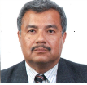
Apéndice
Cortez Sandra. Nació en Salcedo provincia de Cotopaxi en Ecuador. Es graduado de la Escuela Politécnica del Ejército, Latacunga – Ecuador Tecnóloga en Control Automático en el año 1992, Ingeniera de Ejecución en Electrónica en Instrumentación en el año 2000, egresada de la Universidad Técnica de Cotopaxi en Ingeniería Sistemas Computacionales en el año 2007, egresada del masterado en Gerencia de Redes y Telecomunicaciones de la Escuela Politécnica del Ejército, Sangolquí en el año 2010.
Actualmente trabaja en la Corporación Nacional de Telecomunicaciones CNT E.P. en la ciudad de Latacunga Ecuador, donde se desempeña como Analista de Operaciones área Core & Plataformas.
Email: sandra.cortez@cnt.gob.ec.
Aldana Alex. Nació en Latacunga provincia de Cotopaxi en Ecuador. Es graduado de la Escuela Politécnica del Ejército, Latacunga – Ecuador Tecnólogo en Telecomunicaciones en el año 1993, Universidad Politécnica Javeriana en Ingeniería en Electrónica y Sistemas Computacionales en el año 2001, egresado del masterado en Gerencia de Redes y Telecomunicaciones de la Escuela Politécnica del Ejército, Sangolquí en el año 2010.
Actualmente trabaja en la Corporación Nacional de Telecomunicaciones CNT E.P. en la ciudad de Latacunga Ecuador, donde se desempeña como Analista de Operaciones área Transmisiones
Email: alex.aldana@cnt.gob.ec
Galarza Eddie. Nació en Portoviejo provincia de Manabí en Ecuador. Es graduado de la Escuela Politécnica Nacional, Quito – Ecuador en Electrónica y Control en el año 1989 y cuenta con un masterado en Ciencias de la Ingeniería Electrónica de la Escuela Politécnica del Ejército de Quito Ecuador y se encuentra finalizando sus estudios de doctorado en Mecatrónica en la Universidad de Málaga España.
Actualmente trabaja en el Departamento de Eléctrica y Electrónica de la Escuela Politécnica del Ejército en la ciudad de Latacunga Ecuador, donde se desempeña como docente. Labora en el área de procesamiento de señales digitales específicamente en el campo de imágenes fijas y en movimiento. Eddie Galarza es miembro de la IEEE. Email: eegalarza@espe.edu.ec.
Notes:
¿Es su presentación lo más escueta posible? Considere mover contenido adicional al apéndice.
Use las diapositivas del apéndice para almacenar el contenido al que posiblemente desee hacer referencia durante la diapositiva Preguntas o que puede ser útil para que los asistentes investiguen un poco más en el futuro.

